Slide 1
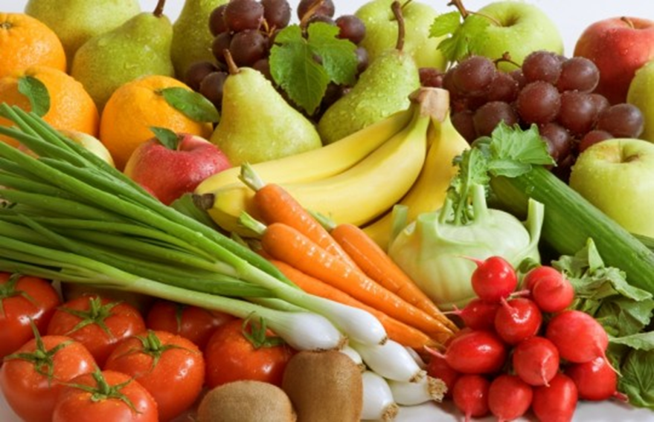
ŻYJ SMACZNIE I ZDROWO

Slide 2
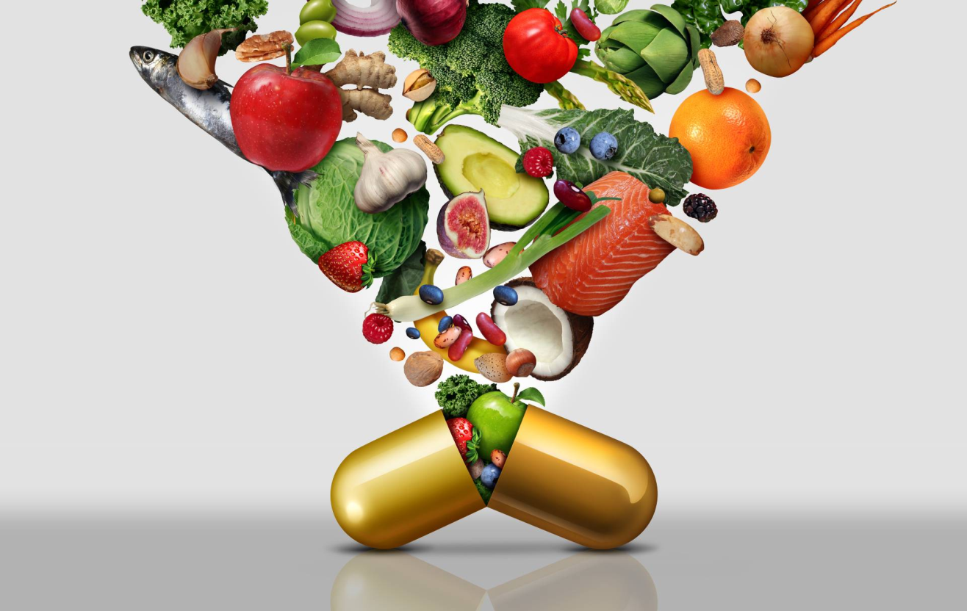
10 zasad zdrowego stylu życia
Ważnym elementem naszego życia jest odpowiednia dieta. Należy jeść dużo zdrowych produktów, które dostarczą nam wielu witamin.

Slide 4
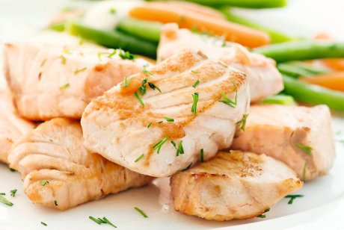
1. RYBY
Jedzenie ryb gwarantuje nam świetną pamięć i zdrowe serce . Dostarczają nam wiele składników odżywczych np. wapń, magnez, jod oraz kwasów omega 3. Ryby powinniśmy spożywać 2-3 razy w tygodniu.

Slide 5
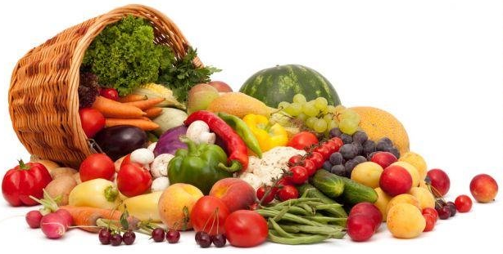
2. WARZYWA
Warzywa mają w sobie mnóstwo witamin i minerałów. Zawierają również sporą ilość wody i błonnika, przez co są mało kaloryczne. Należy jeść 5 porcji dziennie.

Slide 6
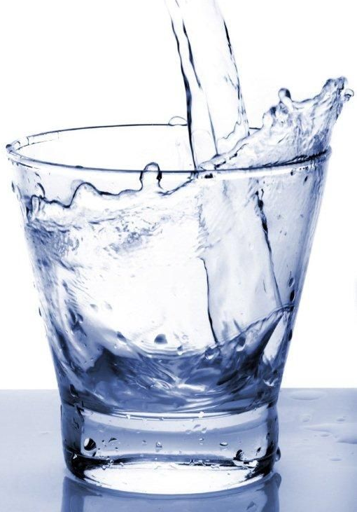
3. WODA
Dietetycy mówią, że woda jest niezbędnym elementem diety i należy wypijać 2 litry wody dziennie. Jakie są korzyści z jej picia?
Dodaje energii i chęci do pracy
Zapobiega chorobom serca
Poprawia kondycję skóry
Przyspiesza metabolizm

Slide 7
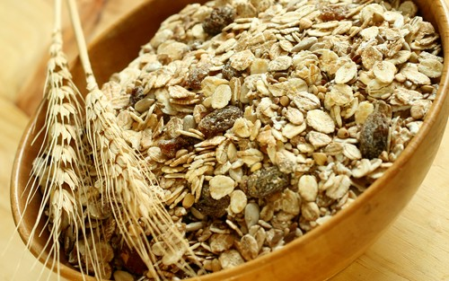
4. BŁONNIK
Spożywanie produktów bogatych w błonnik sprawia, że jeszcze długo po posiłku czujemy się syci oraz oczyszcza nas z toksyn. Pieczywa zawierają go w dużej ilości.

Slide 8
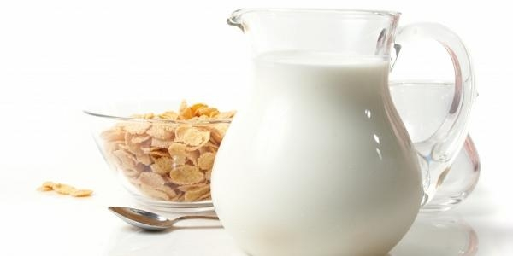
5. MLEKO
Mleko jest jednym z cenniejszych źródeł wartościowego białka oraz wapnia. Jedna szklanka mleka to aż 30% dziennego zapotrzebowania na wapń, co pomaga budować zdrowe kości i zęby.

Slide 9
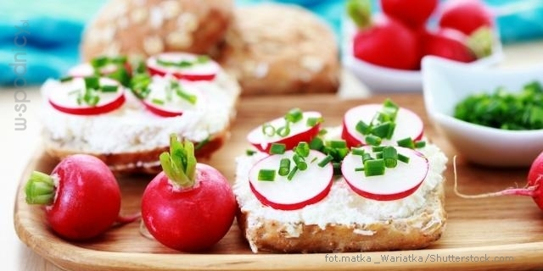
6. ŚNIADANIE
Śniadanie jest pierwszym posiłkiem po dłuższej przerwie, odgrywa zatem znaczącą rolę. Daje nam siłę i energię na cały poranek i południe. Po zjedzeniu go mamy więcej chęci do pracy i poprawia się nasza pamięć.

Slide 10
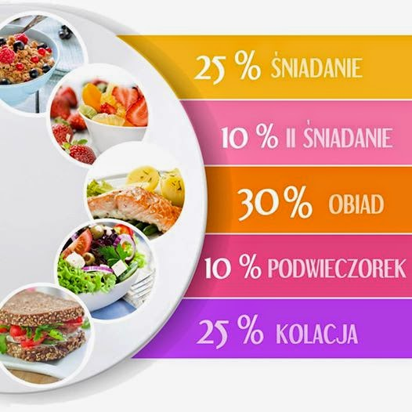
7. PIĘĆ POSIŁKÓW DZIENNIE
Spożywając 5 posiłków dziennie zapewniamy sobie dobre samopoczucie oraz braku gwałtownych skoków cukrów, czyli nagłej chęci na słodycze. Posiłki powinny być częste ale niewielkie. Przerwy pomiędzy nimi powinny wynosić 3- 4 godziny.

Slide 11
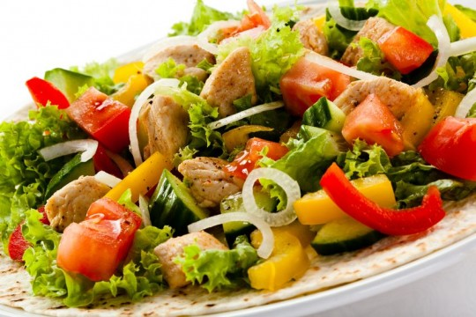
8. JEDZ WSZYSTKO ALE Z UMIAREM
Można jeść wszystko, ale należy pamiętać o umiarze. Nadmiar wcale nie jest lepszy od niedoboru, czasami nawet prowadzi do nadwagi.

Slide 12
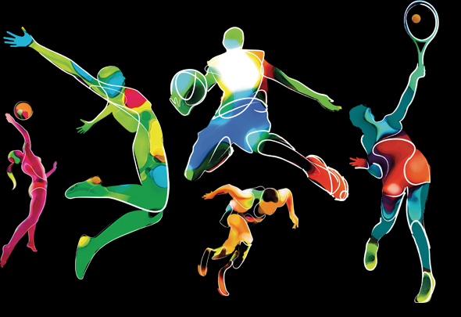
9. RUCH
Wysiłek fizyczny poprawia naszą kondycję i spala kalorie, które w nadmiarze prowadzą do otyłości. Ruch obniża ciśnienie i poprawia krążenie krwi. Łagodzi napięcie, powoduje produkowanie endorfin tzw. hormonów szczęścia, które poprawiają samopoczucie.

Slide 13
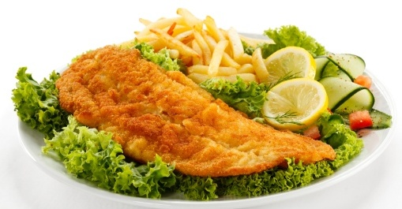
10. Obiad, obiadowi nierówny
Obiad to najobfitszy posiłek w ciągu całego dnia. Od niego zależy czy będziemy z ochotą przystępowali do zadań, które zaplanowaliśmy. Nie należy jeść fast foodów ponieważ nasz posiłek musi być pełnowartościowy.

Slide 14
Dziękuję za uwagę!

